Slide 1



Slide 2


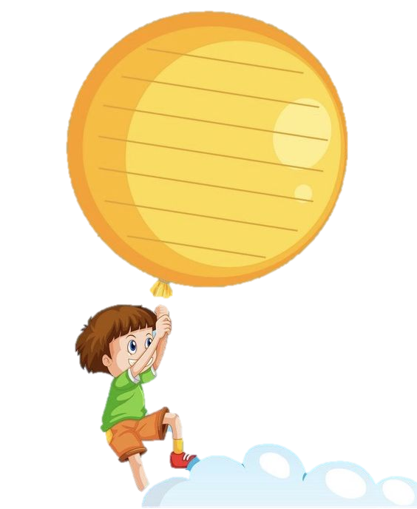

Hãy tìm những quả bóng chứa chữ cái u ,ư

Slide 3

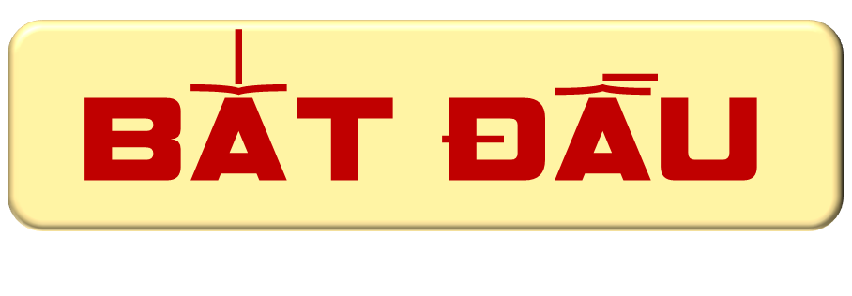

Slide 4







Slide 6



Slide 7





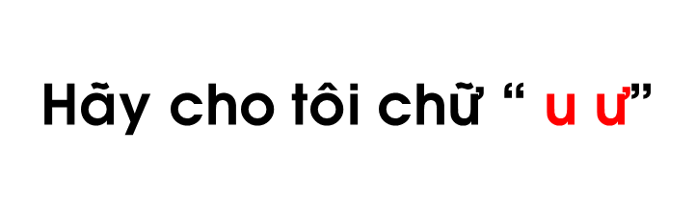
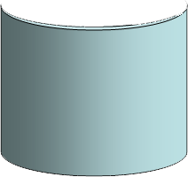

Slide 8


